Slide 1
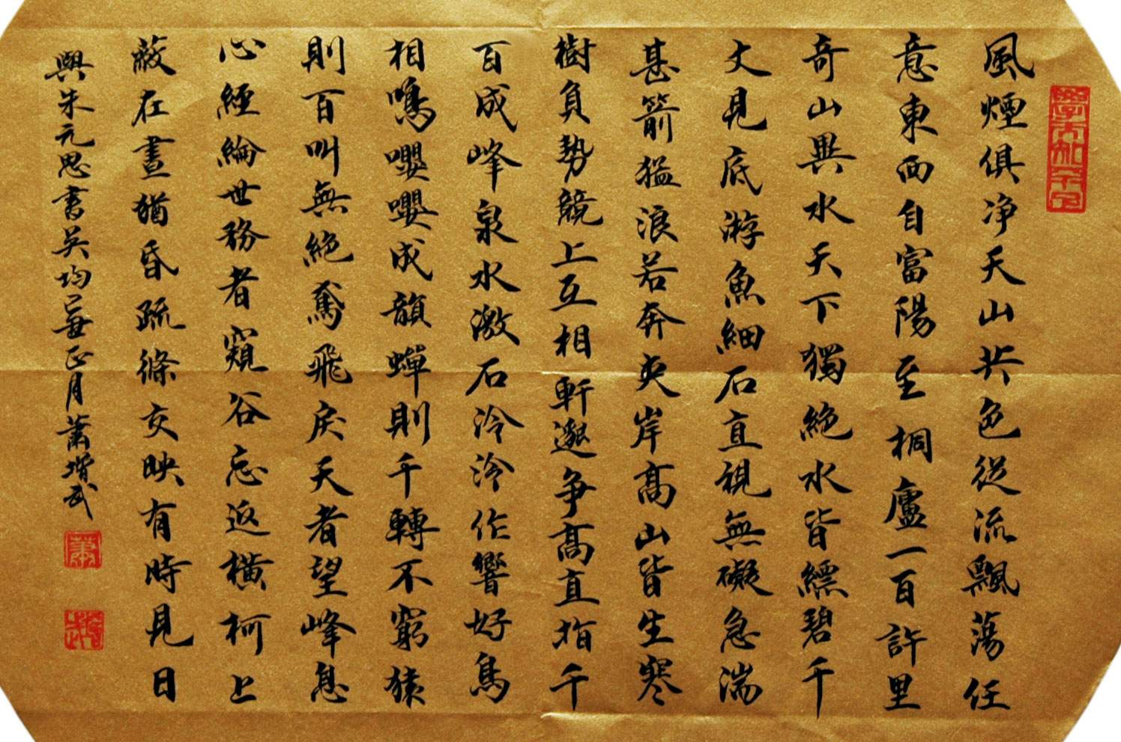


Slide 2
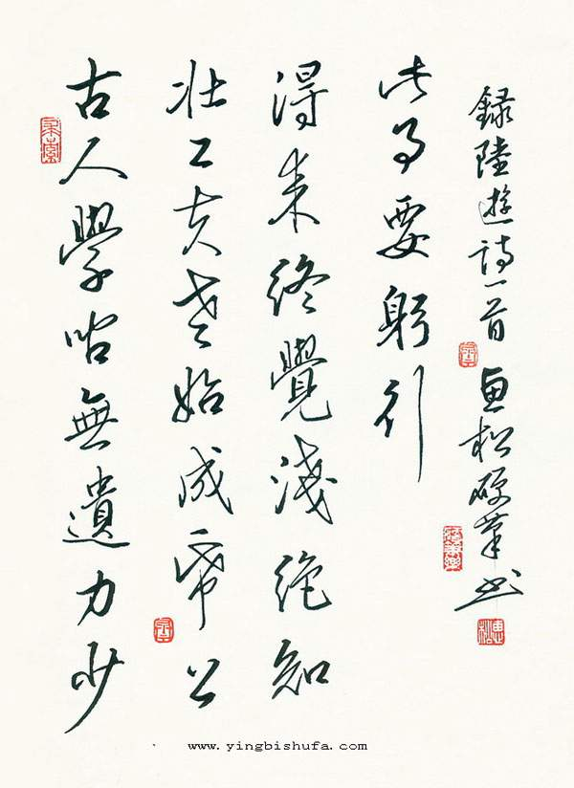

Slide 3
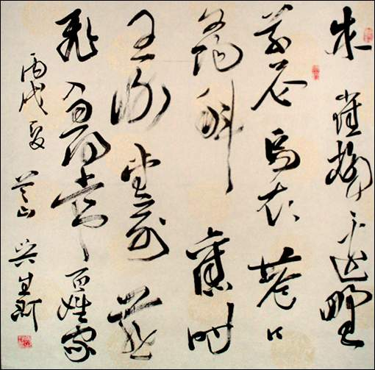

Slide 4
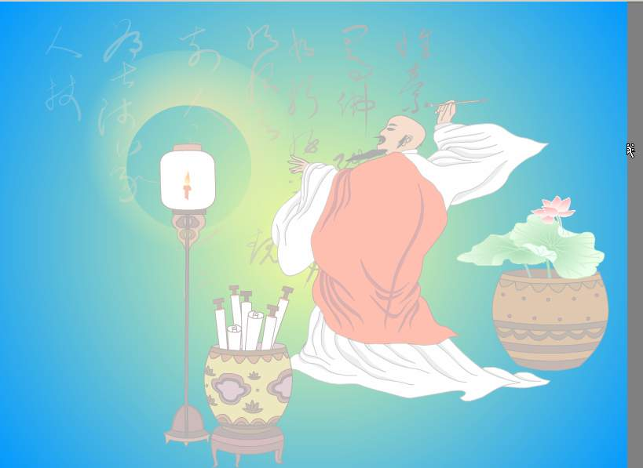
12
怀
素
写
字
怀素是我国唐朝一位著名的书法家，善写草书，有草书《四十二章经》、《千字文》流传于世。他的字飘洒自如，对后人影响很大。
词语
第一段
第二段
第三段
第四段
动画
写字

Slide 5


gǔ shí hou | hé shang | xiě zì
古 时 候 | 和 尚 | 写字
hào xué jìn | rì cháng
好学上进 | 日子一长
shū fǎ | xiān zhè yàng | yǒu míng
书 法 家 | 先 这 样 | 有 名

Slide 6
古 时 候 | 和 尚 | 写字
好学上进 | 日子一长
书 法 家 | 先 这 样 | 有 名

Slide 7
gǔ shí hou yǒu ge jiào huái sù de hé shang tā
1 古 时 候 有 个 叫 怀 素 的 和 尚，他
cóng xiǎo jiù xǐ ài xiě zì shì ge hào xué shang jìn de
从 小 就 喜 爱 写 字，是 个好 学 上 进 的
hái zi
孩 子。

Slide 8
huái sù xiě zì fēi cháng rèn zhēn tā zǒng shì
2 怀 素 写 字 非 常 认 真。他 总 是
xiān kàn qīng zì de xíng zhuàng jì zhù zì de bǐ shùn
先 看 清 字 的 形 状，记 住 字 的 笔 顺，
zài yì bǐ yì huà zhào zhe xiě zhè yàng huái sù de
再 一 笔 一 画 照 着 写。这 样，怀 素 的
zì jìn bù hěn kuài
字 进 步 很 快。

Slide 9
chuán shuō dāng shí zhǐ guì huái sù jiù zhǎo lái
3 传 说 当 时 纸 贵，怀 素 就 找 来
yí kuài mù bǎn dāng zhǐ yòng tā xiě ya xiě ya
一 块 木 板 当 纸 用。他 写 呀 写 呀，
rì zi yì cháng mù bǎn jìng bèi xiě chuān le
日 子 一 长，木 板 竟 被 写 穿 了。

Slide 10
huái sù zhǎng dà yǐ hòu chéng le yǒu míng de shū
4 怀 素 长 大 以 后，成 了 有 名 的 书
fǎ jiā
法 家。

Slide 11
怀素写字非常认真。
他总是先看清字的形状，记住字的笔顺，再一笔一画照着写。这样，怀素的字进步很快。

Slide 12
①他总是先看清字的形状，
②记住字的笔顺，
③再一笔一画照着写。

Slide 13
1.早晨起床以后，我总是先（ ),再（ ）。
2.晚上放学回家，我总是先（ ），再（ ）。

Slide 14
怀素写字非常认真。
他总是先看清字的形状，记住字的笔顺，再一笔一画照着写。这样，怀素的字进步很快。

Slide 15
这样，怀素的字进步很快。

Slide 16
传说当时纸贵，怀素就找来一块木板当纸用。他写呀写呀，日子一长，木板竟被写穿了。

Slide 17
zì
ɡǔ
xiě
写 字 古
先 日 长
书
rì
chánɡ
xiān
shū

Slide 18
xiě
上横右缩手，下横左伸手。
写
写字
书写

Slide 19
zì
弯钩背不直，但是站得正。
字
写字
生字

Slide 20
横画拉拉长，竖画左斜出头长。
ɡǔ
古
古老
古时候
古书

Slide 21
儿要托上面，撇要伸展开。
xiān
先
先生
先后
先天

Slide 22
日字写得长，横画靠左边。
rì
日月
日子
日用
生日
日

Slide 23
竖提向左移，捺笔长长伸出来。
cháng
长江
长大
长

Slide 24
折笔斜一点，两横下面长。
shū
书
书店
书写
书本

